Slide 1
Фигурное вождение велосипеда

Slide 2
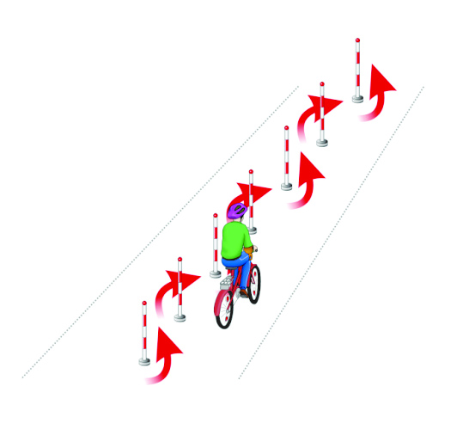
ПРЕПЯТСТВИЕ «СЛАЛОМ»
«Слалом».
Участник проезжает между стойками, поочередно огибая каждую с правой или левой стороны и стараясь не задеть их.

Slide 3
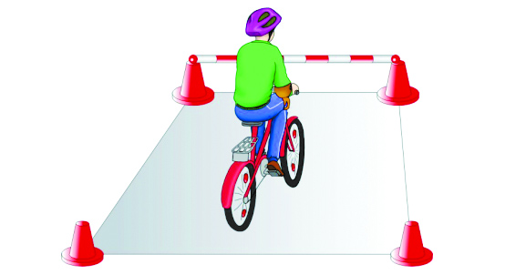
ПРЕПЯТСТВИЕ «ПРИЦЕЛЬНОЕ ТОРМОЖЕНИЕ»
«Прицельное торможение».
Участник, заезжая в коридор, должен произвести торможение велосипеда, максимально приблизив переднее колесо к планке, но, не сбив ее.

Slide 4
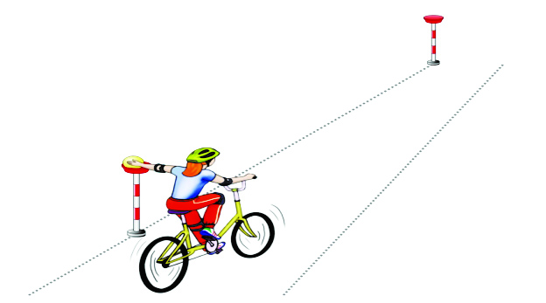
ПРЕПЯТСТВИЕ «ПЕРЕНОС ПРЕДМЕТА»
«Перенос предмета».
Участник подъезжает к стойке, в чаше которой находится предмет. Берет предмет в правую руку и, держа его в руке, доезжает до следующей стойки, в чашу которой кладет предмет.

Slide 5
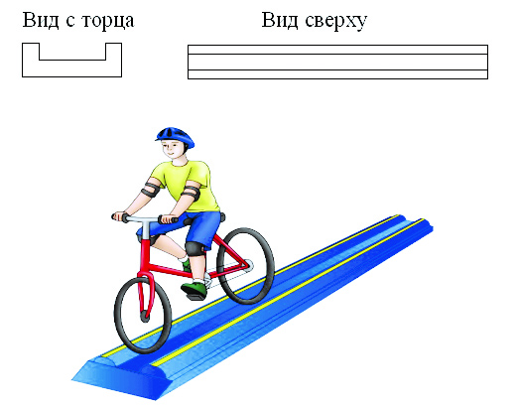
ПРЕПЯТСТВИЕ «ЖЕЛОБ»
«Желоб».
Участник проезжает препятствие, стараясь не съехать с него.

Slide 6
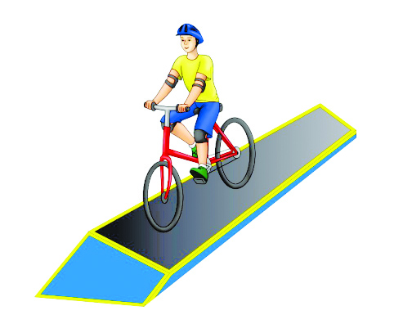
ПРЕПЯТСТВИЕ «НАКЛОННАЯ ДОСКА»
«Наклонная доска».
Участник должен проехать по наклонной доске обеими колесами, не съезжая с нее.

Slide 7
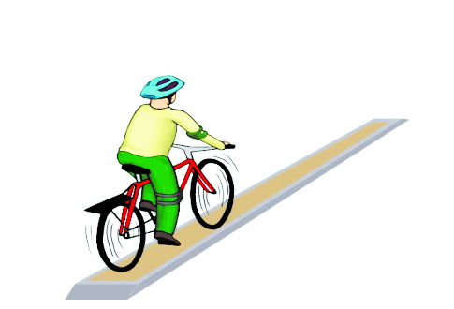
ПРЕПЯТСТВИЕ «УЗКАЯ ДОСКА»
«Узкая доска». Участник должен проехать по доске обеими колесами, стараясь не съехать с нее

Slide 8
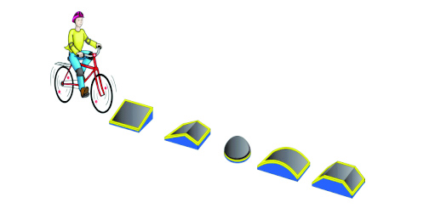
ПРЕПЯТСТВИЕ «ДОРОГА С ВЫБОИНАМИ»
«Дорога с выбоинами».
Участник должен проехать по импровизированному участку дороги с выбоинами обеими колесами, стараясь не съехать с него.

Slide 9
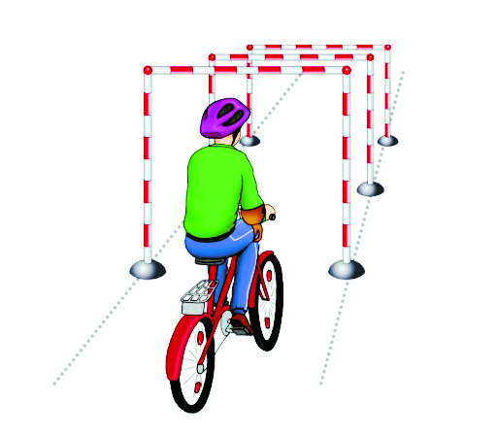
ПРЕПЯТСТВИЕ «ПРОЕЗД ПОД ПЕРЕКЛАДИНОЙ»
«Проезд под перекладиной».
Участник, наклонившись к рулю, проезжает препятствие (3 шт. подряд), стараясь не задеть стойки и верхнюю планку.

Slide 10
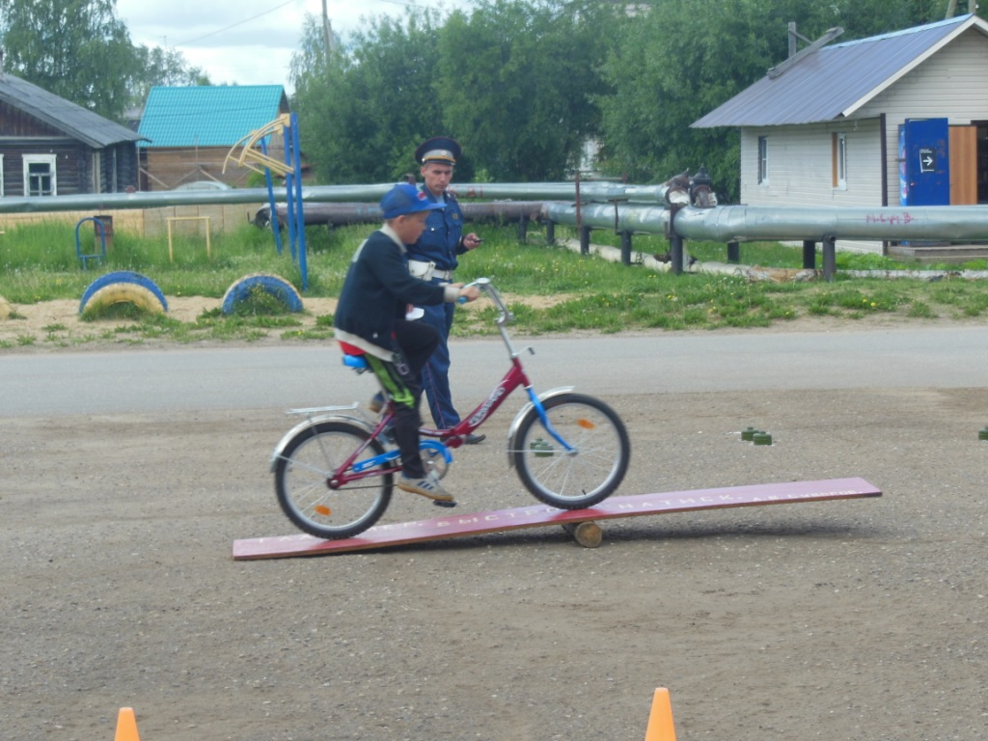
Препятствие «Качели»
Качели» –
Участник проезжают по наклонной качающейся доске.

Slide 11
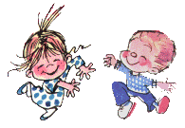
ВИКТОРИНА «Проверь себя»
1. Почему нельзя перевозить пассажиров на велосипеде?
А) потому что он сломается;
Б) потому что он неустойчив;
В) так предложила ГИБДД.
2. С какого возраста можно ездить на заднем сидении мотоцикла?
А) с 14 лет;
Б) с 16 лет;
В) с 12 лет.

Slide 12
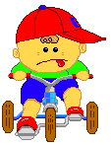
3. Защитный шлем обязаны одевать?
А) водители спортивных мотоциклов;
Б) водители всех мотоциклов и их пассажиры;
В) водители мотоциклов, за исключением мотоциклов с коляской.
4. Можно ли производить посадку и высадку пассажиров со стороны проезжей части?
А) можно, если нет приближающегося транспорта;
Б) можно, если посадка и высадка пассажиров со стороны тротуара или обочины невозможна;
В) нельзя.

Slide 13
5. Можно ли перевозить пассажиров в кузове грузового автомобиля?
А) можно, если дорога ровная;
Б) можно, если автомобиль оборудован скамейками (посадочными местами);
В) нельзя.
6. С какого возраста можно ездить ребенку на переднем сидении легкового автомобиля?
А) с 12 лет;
Б) с 14 лет;
В) с 16 лет.

Slide 14
7. Можно ли перевозить детей в кузове грузового автомобиля?
А) нельзя;
Б) можно, в сопровождении взрослого и при наличии сидений;
В) только в исключительных случаях.
8. Можно ли ездить в грузовике стоя?
А) можно, если держаться руками за борта;
Б) можно, если покрытие дороги без выбоин;
В) нельзя.

Slide 15

Спасибо за внимание!

